Slide 1
コイヌの単語帳v2.0
司会者：スリーピードッグ
2016/04/30

Slide 2


Slide 3
母さんの愉快な話

Slide 4
エピソード１
自転車の鍵

Slide 5
私が小学校4年生の時、母と近所のスーパーに自転車で買い物に行きました。帰りに母が自分の自転車の鍵が開かないとガチャガチャしていました。開かない鍵にイラついた母は、近くに落ちていた拳骨半分ぐらいの石で自転車の鍵にガンガンガンと打ち付け、少し曲がったところで、後ろから「あのう…」と声をかけられました。

Slide 6
母が振り向くと、後ろに近所のおばさん、「それ私の自転車ですけど…」と衝撃のひとごと。母は一瞬振り返り放心状態。母の自転車は近所のおばさんと同じ色と形の自転車で、しかも止めた場所は隣同士だったのです。母は平謝り、弁償すると伝えると、近所のおばさんは「鍵は普通にまだ使えるからいいわよ」とのごと。

Slide 7
よほど母は動揺したのか、自宅に帰っても、ミスを連発。ビーフカレーを作る予定がなぜかビーフではなくこんにゃくカレーだった。おの日は母がサザエさんに見えました。子供ながら先入観で物事を見てはいけないと当日新聞の論説を読んだ直後だったので、ものすごく記憶に残っています。

Slide 8
エピソード２
ちちひげ危機一髪

Slide 9
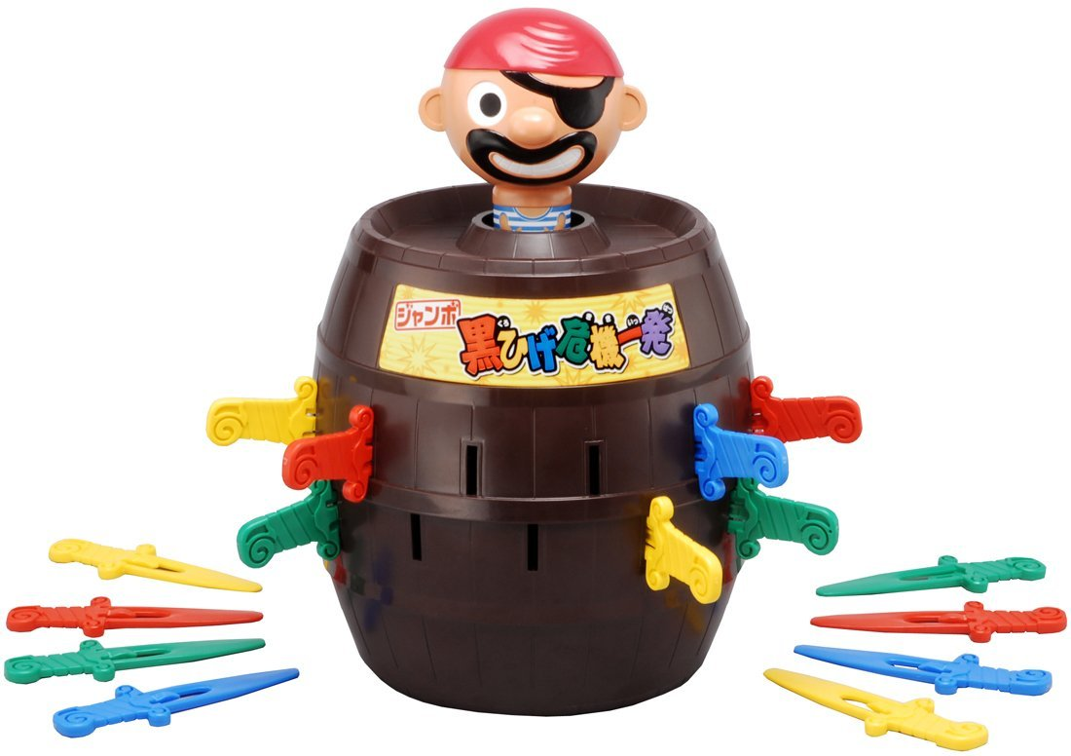
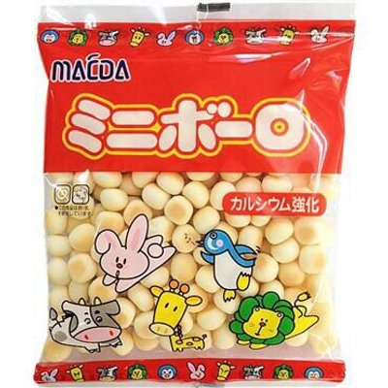
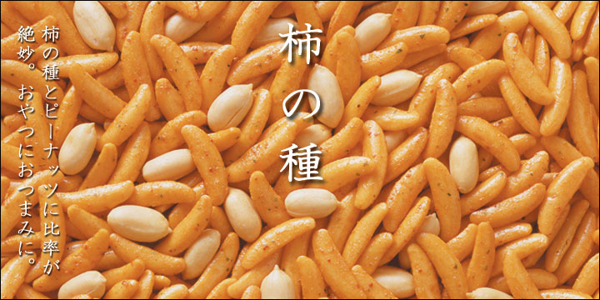

Slide 10
子供のころ、暇だよと泣きつくと母ちゃんが変わった遊びを教えてくれました。休みの日、父ちゃんはよく口を開けて昼寝をしていました。そんな父ちゃんを使って、母ちゃんは「ちちひげ危機一髪」という遊びを教えてくれました。私と母ちゃんと順番に、卵ボーロもしくは柿の種を一つずつ父ちゃんの口の中に入れていきます。

Slide 11
父ちゃんを起こしてしまったほうの負けです。「昔は寝顔も格好良かったんだがねぇ～」なんて言いながら、母ちゃんは卵ボーロを続々と入れていきます。父ちゃんは「こっ！」と言っておきて、「やめておくんなまし」だと言ってまたすぐ寝ていました。この遊びから得たものはとくにないですが、平和な家庭に育ったものだと思います。

Slide 12
エピソード３
ワシワシ詐欺

Slide 13
訳あって９４歳の母と８０歳のおばが実家に住んでいます。私たち夫婦は電車で３時間ほどのところに住んでいます。私たち夫婦は一ヶ月2回ぐらい実家に行っています。先日母から、９４歳の母から電話がかかってきて、「ワシだけど、お金が足りないので、１０万円をすぐ送ってほしい」と言ってきました。

Slide 14
先週２０万円を渡してきたので、おかしいなと思い、おばに電話を変わってもらい、母は本当にお金に困っているのかどうか確かめてきました。すると、また、母が電話口に出て、「お前がわしわし詐欺に引っかからないか試してみただけの事だよ」と言って電話を切ってしまいました。母が本当に言いたいことは何なのかをどのように確かめたらいいかよく分かりません。愉快な母だと思っていてよいのでしょうか。

Slide 15
エピソード４
バンブーダンス

Slide 16
小学生のころ、夏休みに母と親子工作教室に行きました。本当は父と行くはずだったのですが、急遽都合が悪くなり、母が代理で出席。工作教室、その日のテーマは竹を使った工作でした。他の親子たちは、お父さんが張り切り、コップとか花瓶とかを作っていましたが、うちの母はのこぎりも何も使えないので、早々に試合放棄を決意。

Slide 17
「これはあれだね、あれでいこう」と私を説得。工作教室の最後に皆さんの前でできたものを発表する時間がありました。皆さんすごくおしゃれな小物を作っていました。そしていよいよ私たち親子の順番に、私たちは2本の竹でバンブーダンスをやらされました。

Slide 18
「ふっちゃちゃ、つっちゃちゃ」と歌いながら、母と知らないおじさんが竹をパカパカやってくれました。ずばり何も工作してないです。ただ竹を２本もらっただけでした。今思うと、母はなかなか機転が効くというか、肝が据わっているなと思います。

Slide 19
エピソード５
待ち合わせ時間

Slide 20
私の母とその兄弟の待ち合わせの時間は朝、昼、晩しかありません。例えば、「明日お墓参りに行こうか。」「じゃ、朝、お墓で。」いつもこんな調子です。横で会話を聞いていて、よくこんな大雑把な言い方で待ち合わせができるなと感心します。

Slide 21
エピソード６
父と母の喧嘩

Slide 22
私が子供のころ、家族で外出した時、観光地で父と母が喧嘩しました。父が圧倒的に母を制圧して喧嘩が終わったのですが、その帰り道のでき事です。母が車を運転していたのですが、途中のサービスエリアで母が父に「ソフトクリームを買ってきて」と言いました。父は素直に買いに。数分後、母は車を出しました。

Slide 23
私が「お父さんはまだ来てないよ」と震えながら伝えると、母がひとごと、然し乍らいいです。父はその後高速バスで帰路に。その後の父と母の力関係が逆転しました。母にその時の話を聞くと、父が財布にお金を持っていること、高速バスがあること。すべてを確認した上での行動と聞き、それから私は、母の日に必ずプレゼンとを送るようにしています。

Slide 24
母さんの愉快な話

Slide 25
ご清聴有難う御座いました！

